Slide 1
Formation à la gestion/sécurisation des bases de données en ligne
Du 19 au 23 avril 2021
Alexis CAPO-CHICHI
Niamey, Niger
Notes:
Diapo 1. Introduction.

Slide 2


Plan du premier module
Les objectifs du module
Définition de BD et SGBD
Typologie et panorama des SGBD
Structure d’une BD relationnelle
Questions –réponses, approfondissement
2

Slide 3

Objectifs
Module 1
Savoir ce qu’est une base de données
Savoir ce qu’est un SGBD
Connaitre les objectifs, les fonctionnalités d’un SGDB
Avoir une connaissance sur les types de SGDB existants
Être en mesure de décrire la structure d’une BD Relationnelle

Slide 4
Qu’est-ce qu’une Base de Données ?
Base de données et Système de Gestion de Base de Données (SGBD)
Ensemble de données stockées sur un support informatique, organisées et structurées de manière à pouvoir facilement consulter et modifier le contenu.
Par exemple: Une base de données pour stocker toutes les données d’un site web avec un système de news et de membres:
les news (avec la date de publication, le titre, le contenu, éventuellement l’auteur, etc…)
et les membres (leurs noms, leurs emails, …)
Ensuite il faut aussi pouvoir la gérer, interagir avec cette base en envoyant des, afin de pouvoir ajouter des news, modifier des membres, supprimer, et tout simplement afficher des éléments de la base

Slide 5
Qu’est-ce qu’une Base de Données ? (suite)
Base de données et Système de Gestion de Base de Données (SGBD)
Une base de données seule ne suffit donc pas, il est nécessaire d’avoir également :
Un système permettant de gérer cette base
Un langage pour transmettre des instructions à la base de données

Slide 6
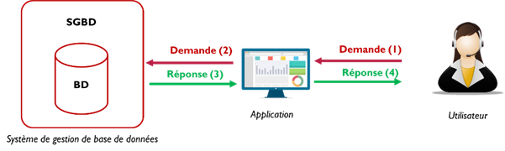
Qu’est ce qu’un SGBD ?
Base de données et Système de Gestion de Base de Données (SGBD)
Un Système de Gestion de Base de Données (SGBD) est un logiciel (ou un ensemble de logiciels) permettant de manipuler les données d’une base de données
Manipuler signifie: sélectionner et afficher des informations, modifier des données, ajouter ou en supprimer des données.
Schéma de Principe d'une BD

Slide 7
Les objectifs d’un SGBD
Base de données et Système de Gestion de Base de Données (SGBD)
Masquer les aspects de stockage
  Principe d’indépendance physique
  Principe d’indépendance logique
Gérer efficacement les données
Optimiser les traitements de données
  Faciliter l'extraction et l'ajout données.
  Obtenir et de modifier rapidement des données.
  Garantie l'absence de plusieurs copies de la même donnée (redondance).
  La vérification des données pour assurer que les données introduites soient correctes (intervalle admis, format correct)
Assurer la sécurité des données
Éviter les conflits lors d’exploitation partagée
Plusieurs utilisateur/logiciels peuvent accéder simultanément aux données.
Des outils pour éviter les éventuels conflits de modification.

Slide 8
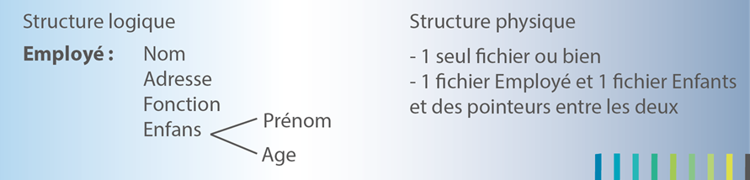
Les objectifs d’un SGBD (Suite)
Base de données et Système de Gestion de Base de Données (SGBD)
Exemple du Principe d’indépendance physique

Slide 9
Les objectifs d’un SGBD (Suite)
Base de données et Système de Gestion de Base de Données (SGBD)
Exemple du Principe d’indépendance logique
Les données d’un hôpital : médecins, malades, chambres, … ;

Slide 10
Les fonctionnalités d’un SGBD
Base de données et Système de Gestion de Base de Données (SGBD)
Définition des données : on parle de Langage de définition des données (DDL) - (conforme à un modèle de données)
Manipulation des données : Interrogation, Mise à jour : Insertion, suppression, modification : on parle de Langage de manipulation des données (DML) - (langage de requête déclaratif)
Contrôle des données : Contraintes d'intégrité, Contrôle des droits d'accès, Gestion de transactions : on parle de Langage de contrôle des données (DCL)

Slide 11
Types de SGBD
Typologie et panorama des SGBD
Il y a différentes façons de classer les SGBD, en voici une reposant sur des aspects pratiques :
SGBD relationnel (SGBDR)
SGBD NoSQL
SGBD in-Memory
Autres SGBD: SGBD pour les données XML/RDF, SGBD orientés objets, systèmes hiérarchiques ou réseaux

Slide 12
Types de SGBD (suite)
Typologie et panorama des SGBD
Selon leur construction et les possibilités qu'ils offrent:
Relationnel (SGBDR)
Hiérarchique, réseau
Orienté objet et objet-relationnel
A base de XML ou RDF
Mixte
Centralisé ou distribué
Embarqué
Spatial

Slide 13
Paradigme client/serveur
Typologie et panorama des SGBD
Quand la base de données se trouve sur un serveur qui ne sert qu’à ça, et pour interagir avec cette base de données, il faut utiliser un logiciel ”client” qui va interroger le serveur et transmettre la réponse que le serveur lui aura donnée.
La plupart des SGBD sont basés sur un modèle Client/serveur

Slide 14
Panorama des SGBD existants
Typologie et panorama des SGBD
Nom SGBD | Année | Editeur | Caractéristiques | SQL | Licence
Microsoft Access | 1992 | Microsoft | Relationnel, pour particuliers et groupes de travail | Oui | Propriétaire
Microsoft SQL Server | 1989 | Microsoft | Entreprises, groupes de travail, particuliers, relationnel, distribué | Oui | Propriétaire
MySQL | 1995 | Oracle Corporation et MySQL AB | Centralisé, embarqué, distribué, pour entreprises, groupes de travail et particuliers, relationnel | Oui | GPL
Oracle Database | 1979 | Oracle Corporation | Entreprises, groupes de travail, particuliers, relationnel, spatial, distribué | Oui | Propriétaire
Oracle NoSQL Database | 2011 | Oracle Corporation | NoSQL | Non | Propriétaire
CouchDB | 2010 | CouchBase | NoSQL orientée documents | Non | Apache 2.0
Db2 (IBM) | 1983 | IBM | Pour entreprises, groupes de travail, particuliers | Oui | Propriétaire
IBM Informix | 1981 | IBM | Pour entreprises, groupes de travail, distribué | Oui | Propriétaire

Slide 15
Panorama des SGBD existants (suite)
Typologie et panorama des SGBD
Nom SGBD | Année | Editeur | Caractéristiques | SQL | Licence
MariaDB | 2009 | Monty Program AB | Pour entreprises, groupes de travail, particuliers | Oui | GPL
Sybase ASE | 1987 | Sybase Inc | Pour entreprises, groupes de travail, Relationnel | Oui | Propriétaire
MongoDB | 2007 | MongoDB | NoSQL orientée documents | Non
PostgreSQL | 1985 | PostgreSQL Global Development Group | Entreprises, groupes de travail, particuliers, relationnel, distribué, Objets, Spatial | Oui | BSD
Firebird | 1981 | Firebird Corporation | Relationnel, centralisé, embarqué, pour groupes de travail et entreprises | Oui | MPL-1.1 (d) et IBM Public License
SQLite | 2000 | D. Richard Hipp | Système de gestion de base de données embarqué, moteur de base de données relationnelle accessible par le langage SQL | Oui | Domaine Publique

Slide 16
Eléments structurants une base de données
Structure de base de données relationnelle
Selon le modèle relationnel, une base de données est composée de :
Tables
Colonnes
Lignes
Clés primaires
Clés étrangères
Contraintes d'intégrité

Slide 17
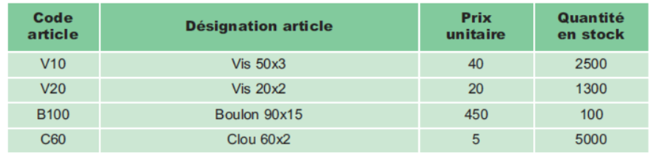
Table
Structure de base de données relationnelle
Une table est un ensemble de données relatives à un même sujet (ou entité) et structurées sous forme de tableau.
Dans une base de données relationnelle, la table constitue la structure la plus importante car la manipulation des données se fait toujours à travers les tables : création, sélection, modification et suppression
Example de table article

Slide 18
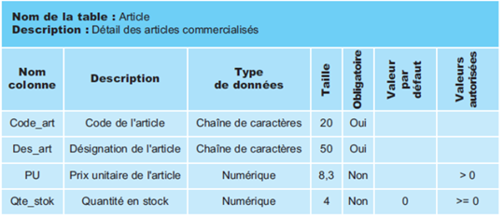
Colonne
Structure de base de données relationnelle
Dans une table, une colonne correspond à une propriété élémentaire de l'objet décrit par cette table.
Un autre terme utilisé également pour désigner une colonne est celui d’« attribut» ou de « champ »
Description des colonnes de la table article

Slide 19
Ligne
Structure de base de données relationnelle
Une table est composée horizontalement d'un ensemble de lignes. Une ligne correspond à une occurrence du sujet représenté par la table. On dit aussi qu'elle correspond à un objet du monde réel.
Un autre terme utilisé également pour désigner une ligne est celui de l' « enregistrement » ou de « n-uplet ».

Slide 20
Clé primaire
Structure de base de données relationnelle
La clé primaire d'une table est une colonne ou un groupe de colonnes permettant d'identifier de façon unique chaque ligne de la table
Remarques:
Chaque table doit comporter une et une seule clé primaire
Dans certains cas, dans une même table on peut avoir deux ou plusieurs colonnes qui peuvent jouer le rôle de clé primaires
Les colonnes qui constituent la clé primaire sont obligatoires
Pour distinguer une colonne qui fait partie de la clé primaire des autres colonnes, on la souligne, ou on la met en gras

Slide 21
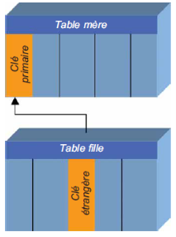
Relations entre tables – clé étrangère
Structure de base de données relationnelle
Pour que la base de données constitue une représentation fidèle du ou des domaines concernés, les liens entre les sujets du monde réel doivent se retrouver dans la base de données.
Un lien entre deux tables A et B est représenté par l'ajout dans la table B d'une nouvelle colonne correspondant à la clé primaire de la table A. Cette nouvelle colonne est appelée clé étrangère.

Slide 22
Relations entre tables – clé étrangère
Structure de base de données relationnelle
Supposons qu'en plus de la table « Article », nous avons une table « Commande » qui décrit les commandes reçues par le magasin. Dans cet exemple, nous admettons l'hypothèse qu'une commande ne concerne qu'un seul article.

Slide 23
Contrainte d’intégrité –Intégrité référentielle
Structure de base de données relationnelle
La cohérence et l'intégrité des données, dans une base de données, sont assurées à l'aide d'un ensemble de règles dites contraintes d'intégrité.
Les principaux types de contraintes d'intégrité sont :
Les contraintes de domaines: Ce sont des contraintes appliquées à des colonnes. Elles permettent de fixer le caractère obligatoire ou pas d'une colonne et les règles de validité des valeurs qui peuvent être prises par cette colonne
Les contraintes d'intégrité de tables: Elles permettent d'assurer que chaque table a une clé primaire
Les contraintes d'intégrité référentielles: Elles permettent de s'assurer que les valeurs introduites dans une colonne figurent dans une autre colonne en tant que clé primaire.

Slide 24
Représentation de la structure d’une BD
Structure de base de données relationnelle
Il s’agit de donner un formalisme permettant de représenter de façon homogène tous ces concepts que us venons devoir.
Un schéma de base de données représente la configuration logique de tout ou partie d'une base de données relationnelle.
La structure d'une base de données peut être représentée selon deux formalismes :
Représentation textuelle
Représentation graphique

Slide 25

Exemple de représentation textuelle
Structure de base de données relationnelle

Slide 26
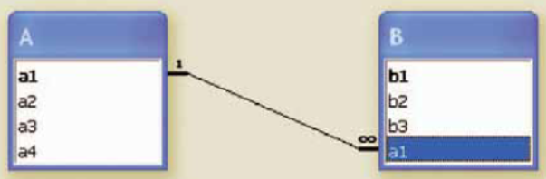

Exemple de représentation graphique

Slide 27
Questions-Réponses, approfondissement
Module 1

Slide 28


Merci de votre attention

